Slide 1
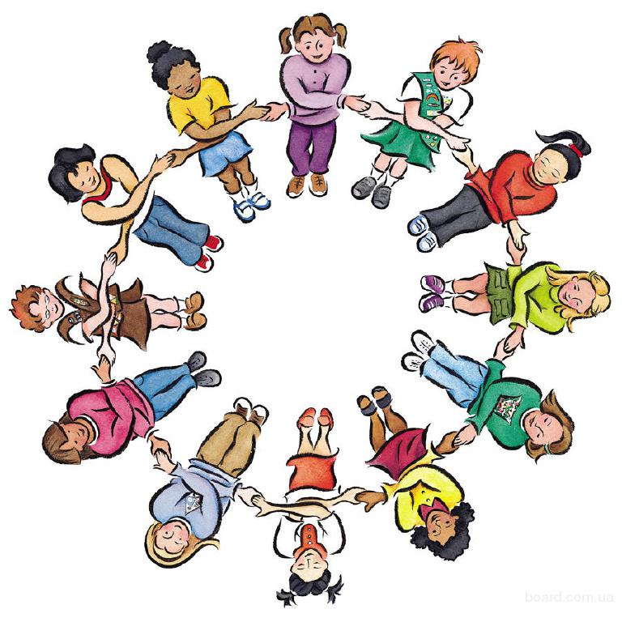
«Предотвращение конфликтов среди учащихся»

Slide 2
«Мудрый человек всегда найдёт способ,
чтобы не начать войну.»
Ямамото И.

Slide 3
Конфликты между учащимися
занимают
первое место
в рейтинге школьных
конфликтов.

Slide 4
По критерию результативности конфликты делятся на два типа:
конструктивные
деструктивные
нормальные, позитивные, при которых группы, где они происходят, сохраняют свою целостность, а отношения между членами группы – характер сотрудничества, кооперации.
патологические, негативные, когда взаимоотношения между людьми приобретают нецивилизованные формы, характер противостояний, борьбы, ведущей даже к разрушению и распаду коллектива.

Slide 5
Почему крайне необходимо заниматься своевременной профилактикой конфликтов в школьных коллективах?

Slide 6
Во-первых, профилактика конфликтов будет способствовать повышению качества учебного процесса.

Slide 7
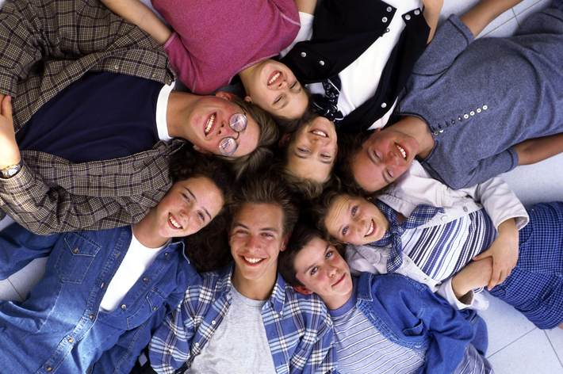
Во-вторых, конфликты оказывают заметное отрицательное влияние на психическое состояние и настроение конфликтующих..

Slide 8
В-третьих, именно в школе у ребенка, подростка формируются навыки разрешения противоречий в межличностном взаимодействии, которые случаются в жизни любого человека.

Slide 9
Ключевое место в профилактике конфликтов занимает выявление причин их возникновения в коллективах общеобразовательных школ.

Slide 10
На конфликтность учеников заметное влияние оказывают их индивидуально-психологические особенности, в частности агрессивность.

Slide 11
Работа может проводиться по четырем основным направлениям:
Создание объективных условий, препятствующих возникновению и деструктивному развитию предконфликтных ситуаций.
Оптимизация организационно-управленческих условий работы школы.
Устранение социально – психологических причин возникновения конфликтов
Блокирование личностных причин возникновения конфликтов.

Slide 12
Способы и методы предотвращения конфликтов среди учащихся

Slide 13
Поддержание сотрудничества как универсальный способ предотвращения конфликтов
Поддержание и укрепление сотрудничества, отношений взаимовыручки является центральной проблемой всей тактики предупреждения конфликта.

Slide 14
Важнейшие из социально-психологических методов, ориентированных на корректировку мыслей, чувств и настроений людей, следующие:
1. Метод согласия
2.Метод доброжелательности, или эмпатии, развития способности к сопереживанию и сочувствию другим людям, к пониманию их внутренних состояний предполагает выражение необходимого сочувствия партнеру, готовности оказать ему практическое содействие.

Slide 15
3. Метод сохранения репутации детей, уважения к их достоинству.
4. Метод взаимного дополнения.
5. Метод недопущения дискриминации людей (требует исключения подчеркивания превосходства одного ребенка над другим, а еще лучше — и каких бы то ни было различий между ними.)
6. Метод психологического поглаживания.

Slide 16
Заметную роль в предотвращении конфликтов играет дисциплина — умение обеспечить ребенку необходимую для его полноценного развития свободу в рамках разумного подчинения порядку.
Большое влияние на конфликтное поведение школьников оказывает личность учителя.

Slide 17
Уменьшение количества конфликтов среди учащихся возможно:
в результате последовательного осуществления целого комплекса продуманных мероприятий;
в результате совместной работы по профилактике конфликтов всех субъектов образовательного процесса: педагогов, родителей и учеников.

Slide 18
Спасибо за внимание!

